Slide 1

数据结构与算法
宋敏

Slide 2
前 言
为什么学习数据结构
课程内容
考核形式
所需基础知识（C语言）
参考书目

Slide 3
例1:电话号码表查询
如何查询某个人的电话号码？
学习数据结构的意义
编号 | 姓名 | 电话号码
1 | 张三 | 3550123
2 | 李四 | 3540123
3 | 李七 | 8098789
4 | 张彬 | 7896754
5 | 丁丁 | 1234567
6 | 黄七 | 9808754
7 | 张发 | 9987877
8 | 丁一 | 9090960
9 | 黄六 | 5644889
注意：
该表中的记录无序

Slide 4
例1:电话号码表查询
查找方法
由于表中的记录是无序的，只能从第一个记录开始，依次向后查找（或从最后一个记录开始，依次向前查找）----顺序查找
效率分析
最好情况比较一次便查找成功
最坏情况比较n次
n为表中记录条数，也称数据规模

Slide 5
例1:电话号码表查询
编号 | 姓名 | 电话号码
1 | 丁丁 | 1234567
2 | 丁一 | 9090960
3 | 黄六 | 5644889
4 | 黄七 | 9808754
5 | 李七 | 8098789
6 | 李四 | 3540123
7 | 张彬 | 7896754
8 | 张发 | 9987877
9 | 张三 | 3550123
注意：
该表中的记录按名字拼音字母顺序有序

Slide 6
例1:电话号码表查询
查找方法
利用表中的记录有序的这一结构特点，采用上述方式每比较一次便将查找范围缩小了一半（称之为折半查找）
效率分析
比顺序查找好得多

Slide 7
例1:电话号码表查询
编号 | 姓名 | 电话号码
1 | 丁丁 | 1234567
2 | 丁一 | 9090960
3 | 黄六 | 5644889
4 | 黄七 | 9808754
5 | 李七 | 8098789
6 | 李四 | 3540123
7 | 张彬 | 7896754
8 | 张发 | 9987877
9 | 张三 | 3550123
索引表
姓 | 起始 位置 | 终止 位置
丁 | 1 | 2
黄 | 3 | 4
李 | 5 | 6
张 | 7 | 9
注意：
该表中的记录按名字拼音字母顺序有序

Slide 8
例1:电话号码表查询
查找方法
建立了附加的索引表，在查找时，首先查找索引表，确定查找范围，再在电话号码表中相应的范围作具体查找（称之为索引查找）
效率分析
比顺序查找和折半查找的效率好得多

Slide 9
例1:电话号码表查询
方法（算法）
最佳方法(算法分析)
高效率
解决问题方法的效率与数据的组织方式有关
解决实际问题的算法依赖于具体的数据结构

Slide 10
学习数据结构的意义
算法和数据结构是计算机科学的两大支柱
数据结构是程序设计的基础
Program=Algorithms + Data Structure
数据结构是后续课程（OS、算法等）的重要基础
Notes:
一.数据结构的起源和重要性
1968年《数据结构》作为一门独立的课程在国外正式开出，同年出版的美国D.E.Knuth所著的《计算机程序设计技巧》第一卷《基本算法》是一本较系统地阐述数据的逻辑结构与存贮结构以及运算的理论方法与技巧的著作。在这以前，数据结构的有关内容，如表处理、串处理、树结构等已包含在《表处理语言》和《离散结构》等课程中。我国于七十年代末期在大学开设了《数据结构》课程。
《数据结构》在计算机科学中占有十分重要的地位，其重要性体现在以下几方面：
⒈ 数据结构和算法是计算机科学的两大支柱
计算机科学早期定义为：是研究算法的科学；近期定义为：是研究数据的科学。
⒉ 数据结构是程序设计的重要基础。
N.Wirth在1976年写下了《Algorithms+Data Structure=programs》的著作，表明了数据结构是进行程序设计(包括系统程序和应用程序)的重要基础。
⒊《数据结构》是计算机科学中的一门综合性专业基础课。
该课程是计算机专业的必修学位课；通常也是计算机专业研究生入学考试的科目；并且还是软件人员水平考试必考内容。数据结构是介于数学、计算机硬件和软件三者之间的一门核心课程。

Slide 11
学习本课程所需的基础知识
离散数学知识：
关系
树
图等相关内容
C程序设计相关知识
计算机基本操作技能

Slide 12
计算机科学课程体系（偏软）
后期课程
前期课程
承上启下
操作系统
编译原理
软件工程
计算机基础
C语言
离散数学
数据结构

Slide 13
类比
基本要求
掌握数据组织和数据处理的方法
掌握基本编程方法
掌握大型软件开发方法
课程关系
C语言 数据结构 软件工程
学习识字
学习写作文
学习写小说
与语文学习过程类比
动手能力（上机）

Slide 14
学习数据结构的意义
数据结构是计算机专业的一门综合性专业基础课
是学生必修课程
是考研必考科目
是找工作必问内容

Slide 15
本课程的主要特点及学习方法
特点：
具有抽象性、综合性、应用性等特点
内容多且杂，但时间相对较少
学习难度较大，往往上课能听懂，但课后做作业时显得难度较大
学习方法：
回忆思考
总结归纳
动手实践、上机练习
课前预习

Slide 16
学习内容
数据结构基础知识：基本概念、算法的效率分析
线性结构：线性表、栈、队列、串、数组和广义表
非线性结构：树（层次结构）、图（网状结构）
实际应用：查找、排序

Slide 17
学习数据结构的要求
内容要求
掌握各类基本数据结构类型和相应的存储结构
能针对给定问题，选择相适应的数据结构，并能设计和分析算法
上课要求
按时出勤、纪律（不做与课堂无关的事）
及时完成课外作业

Slide 18
考核方式
课程考核形式
  平时成绩 20%
  上机实验/作业 20%
  期末成绩 60%
上课时间地点
  上课：专升本（周一 6216 5—6节/周三 6216 1—2节）
  20级1-2班（周一 6104 9—10节/周四 6104 1—2节）
  实验：专升本（周四 软件系统实验室 5—6节）
  20级1-2班（暂定）

Slide 19
C语言核心知识
（一）数据类型：
整型（int、short、long、unsigned~）
字符型（char、unsigned char）
浮点型(float、double、long double)
枚举类型（enum）
数组类型，结构体类型，共用体类型
指针类型，空类型
（二）变量定义的一般形式：
类型标识符 变量表列；
如： int a=10；
在C语言中所有变量必须先定义后使用

Slide 20
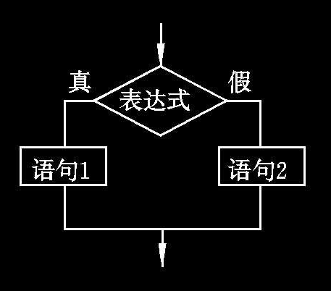
C语言核心知识
（三）结构化程序设计
1、选择结构
（1）两分支选择结构
if (表达式)
语句1;
else 语句2;

Slide 21
C语言核心知识
（2）多分枝选择结构
switch(表达式)
｛
case 常量表达式1：
语句1；break；
case 常量表达式2：
语句2； break；
… … … … … … … … …
case 常量表达式n：
语句n； break；
default ：语句n＋1;
｝

Slide 22
C语言核心知识
2、循环结构
(1) 用while语句
while（表达式）
循环体；
(2) 用do~while语句
do
循环体；
while（表达式）；
(3) 用for语句
for（表达式1；表达式2；表达式3）
循环体；

Slide 23
C语言核心知识
（四）数组
数组是有序数据的集合。数组中的每一个元素都属于同一个数据类型。用一个统一的数组名和下标来唯一地确定数组中的元素，定义格式如下：
类型标识符 数组名[数组大小]={初始数据}；
如：int a[10]；
float fa[5]={1.2，2.4，4.4，5.1，9.5};
a[7]=23;

Slide 24
例2:从键盘输入10个整数，倒序输出
void main( )
{ int a[10]，i, temp；
printf（"Input the data：\n");
for(i=0;i<10;i++)
scanf(" %d",&a[i]);
for(i=0;i<5;i++)
{temp=a[i];a[i]=a[9-i];a[9-i]=temp; }
printf(“\nThe result is as the follow:\n”);
for(i=0;i<10;i++)
printf("%d",a[i]);
}

Slide 25
C语言核心知识
（五）函数
返回值类型标识符 函数名（形式参数表列）｛
内部变量声明部分；
执行语句；
｝
如：void Swap(int x, int y){
int temp = 0;
temp = x; x = y; y = temp;
}

Slide 26
C语言核心知识
（六）预处理命令
不带参的宏定义：
#define 宏名 字符串
如： #define len 10
类型重定义：
typedef 已有类型名 新类型名；
如：typedef int integer；
int a，b；与 integer a，b；完全等效

Slide 27
C语言核心知识
（七）结构体类型
定义结构体类型的一般格式如下：
struct 结构体名
{
类型标识符1 成员名1；
类型标识符2 成员名2；
………………………….
类型标识符n 成员名n；
}变量名表列；

Slide 28
C语言核心知识
编号 | 姓名 | 性别 | 年龄
1 | 李月 | 女 | 20
2 | 丁言 | 男 | 22
3 | 黄风 | 男 | 18
4 | 黄齐 | 男 | 26
5 | 李冰 | 男 | 25
6 | 李好 | 男 | 33
7 | 张冰冰 | 女 | 23
8 | 周慕雪 | 女 | 45
9 | 万杰 | 男 | 34

Slide 29
C语言核心知识
struct student
{
int no;
char name[10];
char sex;
int age;
};
struct student stu[9];
先定义结构体类型，
再定义结构体变量
struct student
{
int no;
char name[10];
char sex;
int age;
}stu[9];
定义结构体类型的同时
定义结构体变量
typedef struct student
{
int no;
char name[10];
char sex;
int age;
}stud;
stud stu[9];
有2个名字:
student与stud(别名)
都可以使用这种方式赋值stu[0].no=1;stu[0].age=18;

Slide 30
参考书目
《数据结构》(第二版)，严蔚敏 吴伟民编著，北京：清华大学出版社
《数据结构》，许卓群等，北京：高等教育出版社
《数据结构题集》(C语言版)，严蔚敏 吴伟民编著，北京：清华大学出版社，
《数据结构》 （C语言） ，蔡明志著，北京：科学出版社
《数据结构教程》蔡自经 施伯乐，上海：复旦大学出版社
《数据结构》陈有祺，南开大学出版社

Slide 31
第1章 绪论
1.1 什么是数据结构
1.2 基本概念和术语
1.3 抽象数据类型的表示与实现
1.4 算法和算法分析

Slide 32
1.1 什么是数据结构
树型结构
应用实例1：
人机对弈问题
……..
……..
…...
…...
…...
…...
Notes:
（1） 博奕（game playing）
计算机能与人对奕，是因为人们将博奕规则存入计算机，利用高速运算，早期chess 4.6程序能每步查找400000——500000个结点，而心理学家认为，人类选手只能预见50步。

Slide 33
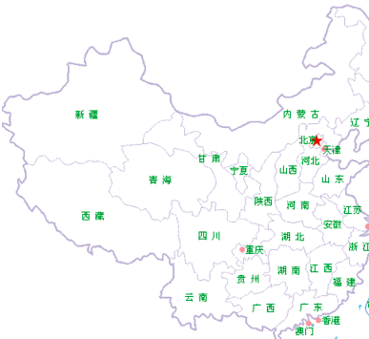
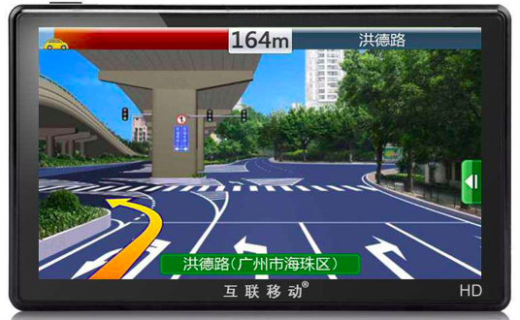
1.1 什么是数据结构
应用实例2：
地图导航
如何表示地图
如何找出导航路径
E
A
C
D
F
B

Slide 34
1.1 什么是数据结构
应用实例2：
地图导航
E
A
C
D
F
B
图/网型结构

Slide 35
1.1 什么是数据结构
小小的总结
  以上例子的解决，都不是数值计算问题。描述这类非数值问题的数学模型不再是数学方程，而是诸如表、树、图之类的数据结构。
  因此简单说来，数据结构是一门研究非数值计算的程序设计中计算机的操作对象以及它们之间的关系和操作等的学科。
数据结构课程的地位（P₃~P₄）

Slide 36
1.2 基本概念与术语
1.2.1 数据、数据元素、数据项、数据对象
1.2.2 数据结构
1.2.3 抽象数据类型

Slide 37
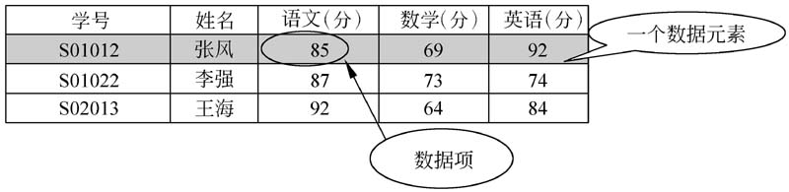
1.2.1 基本术语
  数据（data)：所有能输入到计算机中进行加工处理的符号总称
  如：图像、声音、视频
  数据元素（data element）：数据的基本单位，在计算机程序中通常作为一个整体进行考虑和处理。也称结点（node）或记录（record）
  数据项（data item）：有独立含义的数据最小单位，也称项或字段(field)；

Slide 38
1.2.1 基本术语
数据对象(data object)：性质相同的数据元素的集合，是数据的一个子集。
例如：数据集合D={0，1，…，A，B，…，Z}
则：数据对象正整数N＝｛ 0，1，…｝
数据对象字母C＝｛ A，B，…，Z ｝
数据元素是数据的一个个体，
数据对象是数据的一个子集。

Slide 39
1.2.2 数据结构-概念
中文维基百科
数据结构是计算机存储、组织数据的方式。是指相互之间存在一种或多种特定关系的数据元素的集合。
Sartaj Sahni :《数据结构、算法与应用》
数据结构是数据对象，以及存在于该对象的实例和组成实例的数据元素之间的各种联系。这些联系可以通过定义相关的函数来给出。
严蔚敏 :《数据结构（C语言版）》
数据结构是相互之间存在一种或多种特定关系的数据元素的集合。

Slide 40
1.2.2 数据结构-形式化
数据结构 = 数据+ 关系（结构）
形式化：
Data Structure = (D,S)
D是数据元素的有限集，S是D上关系的有限集。
每个关系可用若干个序偶<x,y>(x,y∈D) 表示
x为y的前驱，y为x的后继
开始元素：无前驱；终端元素：无后继
<x,y>：有向的； (x,y)：无向的
x
x
y
y
z
x
y

Slide 41
1.2.2 数据结构-形式化
  例1：
    设有一个表(a₁,a₂,a₃,a₄,a₅)，它的抽象描述可表示为：Line＝（D，S）
    其中：D＝{a1,a2,a3,a4,a5}，
    S＝{<a1,a2>,<a2,a3>,<a3,a4>,<a4,a5>}，
    则：它的逻辑关系图示如下：
a₁
a₂
a₃
a₄
a₅

Slide 42
1.2.2 数据结构-形式化
  例2 设一个数据结构的抽象描述为:
  Tree＝（D，S）
  其中：D ＝{r,a,b,c,d,e,f,g,h},
    S ＝{(r,a),(r,b),(a,c),(a,d),(a,e),(b,f),(e,g) ,(e,h)}
  则：它的逻辑关系图示如下：
r
a
b
c
d
e
f
g
h
可见，不同的“关系”构成不同的“结构”

Slide 43
1.2.2 数据结构-包含内容
数据的逻辑结构
数据结构
数据的物理结构
数据的运算

Slide 44
数据的逻辑结构
定义
数据元素与数据元素之间的关联关系
分类
线性结构
非线性结构：集合(了解)、树、图（网）

Slide 45

线性结构
线性结构(描述先后次序关系)
一对一
除开始结点和终端结点外每个结点都最多只有一个前驱和一个后继。
如：学生成绩单
A
B
C
D
注：圆圈表示结点，连线表示结点之间的关系

Slide 46


Slide 47
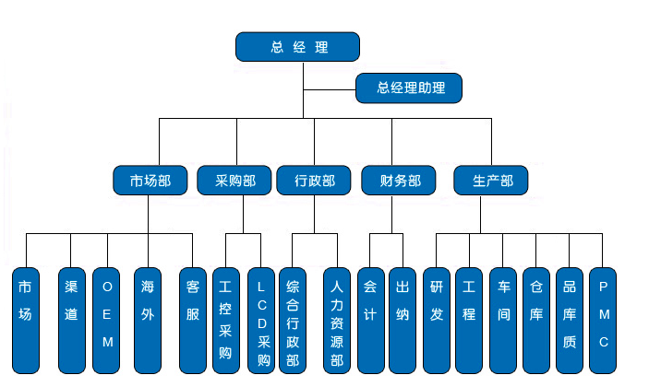
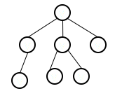
非线性结构
树形结构
描述结点之间的层次关系，嵌套关系
一对多
如：公司的组织机构
A
B
C
D
E
F
G

Slide 48
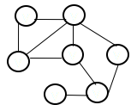
非线性结构
图/网形结构
多对多
如：城市交通图
A
B
D
E
C
F
G

Slide 49
习题：判断一下属于哪一种数据结构？
A
B
C
D
线性结构
A
B
C
D
图结构
A
树结构
B
C

Slide 50
数据的物理结构
定义
数据结构在计算机内存里的存放方式,也称存储结构
存储要求
存储所有的数据元素
存储数据元素之间的关系

Slide 51
举例：存储学生表
学号 | 姓名 | 性别
1 | 张斌 | 男
2 | 刘丽 | 女
8 | 王萍 | 女
9 | 陈华 | 男

Slide 52
用结构体数组存储
结构体数组定义如下： struct Stud { int no; //学号 char name[8]; //姓名 char sex[2]; //性别 };

Slide 53
学号 | 姓名 | 性别
1 | 张斌 | 男
2 | 刘丽 | 女
8 | 王萍 | 女
9 | 陈华 | 男
用结构体数组存储
Stud[0]
Stud[1]
Stud[3]
1
张斌
男
2
刘丽
女
……
9
陈华
男
Stud数组起始地址

Slide 54
顺序存储结构
Stud[i]
Stud[i+1]
两个逻辑上
相邻的元素
存储空间也相邻
这种存储结构的特点：
所有元素占用一整块内存空间
借助于数组来描述
逻辑上相邻的元素，物理上也相邻
数据元素之间的逻辑关系由元素的相对位置体现

Slide 55
用链表存储
struct Studnode { int no; //学号 char name[8]; //姓名 char sex[2]; //性别 struct Studnode *next; //指向下一个学生的指针 };

Slide 56
用结构体数组存储
链表首地址head
学号 | 姓名 | 性别
1 | 张斌 | 男
2 | 刘丽 | 女
8 | 王萍 | 女
9 | 陈华 | 男
1
张斌
男
2
刘丽
女
……
9
陈华
男
^

Slide 57
链式存储结构
这种存储结构的特点：
借助于链表来描述
一个数据元素用一个结点存储，地址不一定连续
数据元素之间的逻辑关系由指针来体现

Slide 58
存储结构
除了顺序和链式存储外还有：
索引存储结构：在存储结点信息的同时，还建立附加的索引表
散列存储结构：根据结点关键字值直接计算出该结点的存储地址，由此得到的存储结构称为散列存储结构（亦称为哈希存储结构）

Slide 59
数据的运算
定义
施加在数据上的操作
包含
查找
排序
插入/删除
更新
……

Slide 60
学号 | 姓名 | 性别
1 | 张斌 | 男
2 | 刘丽 | 女
8 | 王萍 | 女
9 | 陈华 | 男
插入操作（顺序存储）
学号：6 姓名：李鑫 性别：男
1
2
8
9
1
2
8
9
1
2
6
8
9

Slide 61
插入操作（链式存储）
学号：6 姓名：李鑫 性别：男
1
2
8
9
^
1
2
8
9
^
6
1
2
6
8
9

Slide 62
查找操作
查找表中最后一个学生的信息
Stud[0]
Stud[1]
Stud[4]
张斌
男
2
刘丽
女
……
陈华
男
1
9

Slide 63



查找操作
查找表中最后一个学生的信息
i=1, p
1
张斌
男
i=2, p
刘丽
女
2
……
i=5, p
9
陈华
男
^

Slide 64
数据的运算与物理结构
顺序存储：查找快，插入删除慢
链式存储：查找慢，插入删除方便

Slide 65
1.2.2 数据结构-包含内容
线性结构
数据的逻辑结构
非线性结构：集合、树、网
数据结构
顺序存储结构
数据的物理结构
链式存储性结构
插入/删除
数据的运算
查找
更新……

Slide 66
1.2.3 抽象数据类型
数据类型（Data Type）
  一组性质相同的值的集合以及定义于这个值集合上的一组操作的总称。
分类：
  int, char, float, double,指针,空(void)等原子类型
    以int为例：
      －32768到32767中的整数值构成的集合
      一组操作（加、减、乘、除、乘方等）
  数组、结构体、共用体、枚举等结构类型

Slide 67
1.2.3 抽象数据类型
  抽象数据类型 （Abstract Data Type）
    指一个数学模型以及定义在该模型上的一组操作
  表示方法
    格式1：三元组的形式（D，S，P）
    格式2：
      ADT 抽象数据类型名{
        数据对象：<数据对象的定义>
        数据关系：<数据关系的定义>
        基本操作：<基本操作的定义>
      }ADT 抽象数据类型名

Slide 68
1.3 抽象数据类型的表示与实现----ADT Triplet
ADT Triplet{
数据对象：D＝{e₁,e₂,e₃| e₁,e₂,e₃∈ElemSet}
数据关系：R＝{<e₁,e₂>,<e₂,e₃>}
基本操作：
    InitTriplet(&T,v1,v2,v3)
    DestroyTriplet(&T)
    Put(&T, i ,e)
    Get(T, i ,&e)
    IsAscending(T)
    IsDescending(T)
    Max(T,&e)
    Min(T,&e)
} ADT Triplet

Slide 69
1.3 抽象数据类型的表示与实现----ADT Triplet
  类C语言描述算法的符号约定
  （1）预定义的常量和类型
    //函数结果状态码
      #define TRUE 1
      #define FALSE 0
      #define OK 1
      #define ERROR 0
      #define INFEASIBLE –1
      #define OVERFLOW –2
    //Status 是函数的返回类型
    typedef int Status;

Slide 70
1.3 抽象数据类型的表示与实现----ADT Triplet
    （2）存储结构的表示
    用类型定义typedef描述；
    （3）数据元素类型为ElemType(必须用typedef 对ElemType 定义为具体的某种数据类型）
    （4）赋值语句
    （5）选择语句
    （6）循环语句
    （7）结束语句
    （8）基本函数
    max( ) min( ) abs( ) floor( ) ceil( ) eof( ) eoln( )
    （9）逻辑运算 && ||

Slide 71
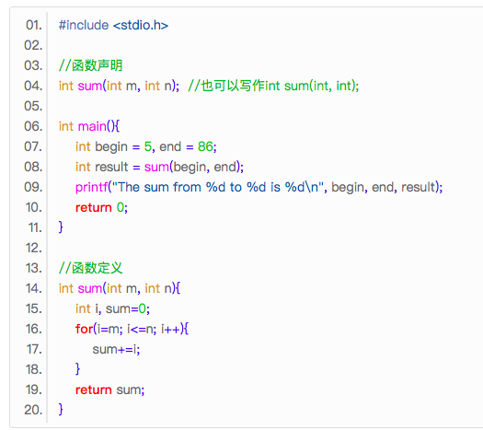
预定义及重定义
#define len 10
typedef int Status;
函数原型声明
书上的代码就只包含预定义及重定义、函数原型声明、函数具体实现这几部分
程序头#include……、main函数需要我们自己写
主函数，程序运行的起点
标准c程序，可运行
函数具体实现

Slide 72
例1-7 抽象数据类型Triplet的表示和实现
//－－－－采用动态分配的顺序存储结构
typedef ElemType *Triplet
//－－－－基本操作的函数原型说明
Status InitTriplet(Triplet &T,ElemType v1, ElemType v2, ElemType v3,)
//操作结果：构造三元组T, 元素e1,e2,e3分别被赋以参数 v1,v2,v3 的值。
Status DestroyTriplet(Triplet &T)
//操作结果：三元组T被销毁。
Get(Triplet T, int i, ElemType &e )
//初始条件：三元组T已存在,1≤i ≤ 3。
//操作结果：用e返回三元组T的第i个元素。
Put(Triplet &T, int i, ElemType e )
//初始条件：三元组T已存在,1≤i ≤ 3。
//操作结果：改变三元组T的第i个元素为e。

Slide 73
例1-7 抽象数据类型Triplet的表示和实现
IsAscending(Triplet T )
//初始条件：三元组
已存在。
//操作结果：判断三元组T是否是按升序排列，如果是，则返回1,否则返回0。
IsDecending(Triplet T )
//初始条件：三元组T已存在。
//操作结果：判断三元组T是否是按升序排列，如果是，则返回1,否则返回0。
Status Max(Triplet T,ElemType &e)
//初始条件：三元组T已存在。
//操作结果：用e返回T的三个元素中的最大值。
Status Min(Triplet T,ElemType &e)
//初始条件：三元组T已存在。
//操作结果：用e返回T的三个元素中的最小值。

Slide 74
补充：引用
引用
引用作为目标的别名而使用，对引用的改动实际就是对目标的改动。
  int a;
  int &ra=a;
  ra=9;
  Printf(“%d”,a);
a
ra
Notes:
（1）&在此不是求地址运算，而是起标识作用。
（2）类型标识符是指目标变量的类型。
（3）声明引用时，必须同时对其进行初始化。
（4）引用声明完毕后，相当于目标变量名有两个名称，即该目标原名称和引用名，且不能再把该引用名作为其他变量名的别名。 ra=9; 等价于 a=9;
（5）声明一个引用，不是新定义了一个变量，它只表示该引用名是目标变量名的一个别名，它本身不是一种数据类型，因此引用本身不占存储单元，系统也不给引用分配存储单元。故：对引用求地址，就是对目标变量求地址。&ra与&a相等。
（6）不能建立数组的引用。因为数组是一个由若干个元素所组成的集合，所以无法建立一个数组的别名。

Slide 75
例子：swap函数的实现两个数的交换
void swap(int a, int b){
int temp;
temp=a;a=b;b=temp;
}
main (){
int i=3，j=5;
swap(i,j);
printf(“%d %d”,i,j);
}
void swap(int *p1,int *p2)
{ int temp;
temp=*p1;*p1=*p2;*p2=temp;
}
main (){
int i=3， j=5;
swap(&i,&j);
printf(“%d %d”,i,j);
}
    void swap( int &a,int &b){
      int temp;
      temp=a;a=b;b=temp;
      }
    main(){
      int i=3,j=5;
      swap(i,j);
      printf(“%d %d”,i,j);
    }
3，5
5，3
5，3
Notes:
通过指针作为参数可以改变主调函数中变量的值
引用：引用是一个变量的另一个名字，又称别名。定义方式：int a=10；int &b=a；在这里，意思就是给a变量起了一个新名字b，因此b不可再次被重新定义。引用必须初始化，无空引用，并且引用不分等级。引用与指针的异同点：相同点：在引用中 int &b=a；这一句代码可被编译器看做int * const b=&a；//加上const的作用是表明指针b的自身的值（a的地址）不能改变，而指向的值（a的值）可以改变。也就是说引用相当于指针，引用与指针在编译时的方法一样，指向的都是变量的内存地址。不同点：1.在定义方式中引用储存的是值，而指针是一个变量的拷贝，存储的是地址。2.引用只能对已经存在的变量或对象实现引用，而指针则不需要，可以定义为空。3.在函数的传参中，如果传递的是一个引用，意味着这个变量或对象已经存在了；如果传递的是一个指针，则不能判断这个指针是不是有效的，是不是空的，因此在函数体 中大多数都得进行指针是否为空的判断。但是虽然引用较为安全，但是利用指针来传参效率较快。4.引用是直接访问变量，不用分配自己的内存空间，而指针是间接访问，需要定义，需要有自己的内存空间。

Slide 76
三元组基本操作的实现
Status InitTriplet(Triplet &T,ElemType v1, ElemType v2, ElemType v3,)
{
T = (ElemType *) malloc (3*sizeof(ElemType));
if(!T)
exit( OVERFLOW);
T[0]=v1; T[1]=v2; T[2]=v3;
return OK;
}

Slide 77
malloc函数
函数原型：void *malloc(unsigned int num_bytes)；
作用：分配一个长度为num_bytes的连续空间
返回值：如果分配成功，返回值是一个指针，指向一段可用内存的起始位置（起始地址）； 否则返回NULL
分配的内存大小：参数num_bytes所指定的字节数（可用sizeof函数计算对象所占的字节数）
空间的释放：当内存不再使用的时，应使用free()函数进行释放
注意：void* 表示未确定类型的指针，c规定void*可以强转为任何其他类型的指针

Slide 78
三元组基本操作的实现
Status DestroyTriplet(Triplet &T)
{
free(T);
T=NULL;
return OK;
}
Status Get(Triplet T, int i, ElemType &e )
{
if(i<1 || i>3 )
return ERROR;
e=T[i-1];
return OK;
}

Slide 79
基本操作的实现
Status Put(Triplet &T, int i, ElemType e )
{
if(i<1 || i>3 )
return ERROR;
T[i-1] = e;
return OK;
}
Status Min(Triplet T,ElemType &e)
{
e=(T[0]<=T[1])?((T[0]<=T[2])?T[0]:T[2]):((T[1]<=T[2])?T[1]:T[2]);
return OK;
}
//其他省略
也可以这样写：
ElemType min;
min=T[0]<T[1]? T[0]:T[1];
min=min<T[2]?min:T[2];
e=min;

Slide 80
1.4 算法与算法分析
1.4.1 算法的基本概念
1.4.2 算法设计的要求
1.4.3 算法分析

Slide 81
1.4.1 算法的基本概念
算法（algorithm）
  解决某一特定问题的具体步骤的描述，是指令的有穷序列。
算法特性
    有穷性
    确定性
    可行性
    输入
    输出

Slide 82
1.4.2 算法设计的要求
“好”算法（algorithm）
正确性
可读性
健壮性
效率与低存储需求
注：算法中的每一条指令应在计算机能处理的范围内，且描述应不依赖于任何一种计算机语言及具体实现方式。

Slide 83
1.4.3 算法分析
时间复杂度T(n)——程序在执行时耗费时间的长度
与输入数据规模有关。T(n)过高的算法可能导致我们在有生之年都等不到运行结果。
执行算法所耗费的时间=该算法中每条语句的执行时间之和
    一个算法中的基本语句的执行次数称为语句频度或时间频度
    每条语句的执行时间=执行次数 x 单位时间
Notes:
但我们不可能也没有必要对每个算法都上机测试，只需知道哪个算法花费的时间多，哪个算法花费的时间少就可以了。

Slide 84
执行算法所耗费的时间
1.4.3 算法分析
=该算法中每条语句的执行时间之和
=Σ第i条语句的执行时间
i
=Σ第i条语句重复执行的次数 x 第i条语句执行一次所需时间
i
假设执行每条语句一次所需时间均是单位时间
称为该语句的频度
=Σ第i条语句的频度
i
=算法中所有语句频度之和

Slide 85
例：分析以下算法的时间复杂性
代码：
for(i=1；i<=n;i+ +)
for(j=1;j<=n;j+ +)
{
C[i][j]=0；
for(k=1；k<=n;k+ +)
C[i][j]+=a[i][k]*b[k][j]；
}
语句执行次数
n+1
n(n+1)
n²
n²(n+1)
n³
时间复杂度
T(n)= (n+1)+n(n+1)+n²+n²(n+1)+n³
=2n³+3n²+2n+1
由此可知, T(n)与输入规模n的有关
Notes:
但我们不可能也没有必要对每个算法都上机测试，只需知道哪个算法花费的时间多，哪个算法花费的时间少就可以了。

Slide 86
时间复杂度的渐进表示
当问题的规模n趋向无穷大时，时间复杂度T(n)的数量级（阶）称为算法的渐近时间复杂度
记为： T(n)=O(f(n)) ，f(n) 一般是算法中频度最大的语句的频度
比如：T(n)=2n³+3n²+2n+1
可记作 T(n)=O(n³)
Notes:
变化最快的阶，幂次最高的。
如果函数阶里同时出现多种函数组合，则以阶数最大的函数（同时去掉函数系数）作为渐进时间复杂度，也就是时间复杂度。
我们通过计算得出一个算法的运行时间 T(n), 与T(n)同数量级的即幂次最高的O(F(n))即为这个算法的时间复杂度。例如：某算法的运行时间T(n) = n+10与n是同阶的（同数量级的），所以称T(n)=O(n)为该算法的时间复杂度。

Slide 87
例：分析以下算法的时间复杂度
时间复杂度的渐进表示
（1）交换a，b的值： 频度
temp=a; 1
a=b； 1
b=temp; 1
T(n)=O(1)

Slide 88
事实上，只要算法的执行时间不随着问题规模n的增长而增长，即使算法中有上千条语句，其执行时间也不过是一个较大的常数，此时，算法的时间复杂度也只是O(1)。
时间复杂度的渐进表示

Slide 89
（2）循环计数：
时间复杂度的渐进表示
x=1;
y=0;
for(k=1;k<=n;k+ +)
x+ +;
for(i=1;i<=n;i+ +)
for(j=1;j<=n;j+ +)
y+ +;
T(n)=
O(n²)

Slide 90
一般情况下,对步进循环语句只需考虑循环体中语句的执行次数,而忽略该语句中步长加1、终值判别、控制转移等成分。从而，当有若干个循环语句时，算法的时间复杂度是由嵌套层数最多的循环语句中最内层语句的频度f(n)决定的。
时间复杂度的渐进表示

Slide 91
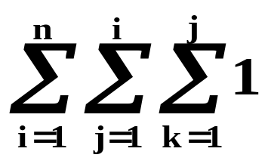
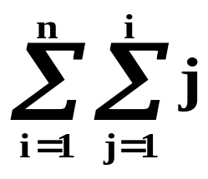
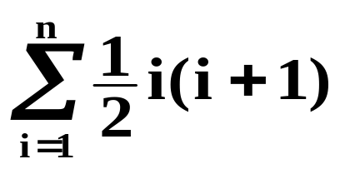
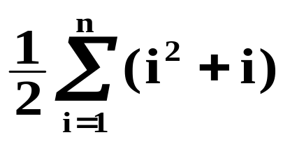
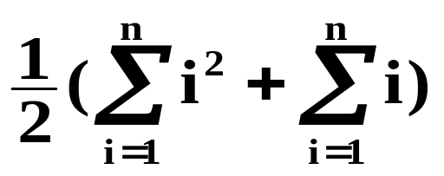
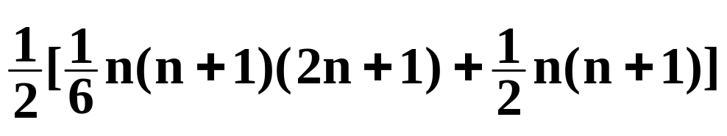
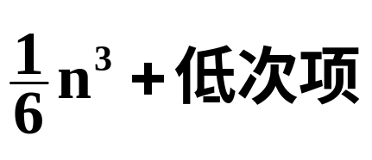
（3）循环计数
x=1;
for(i=1;i<=n;i+ +)
for(j=1;j<=i;j+ +)
for(k=1;k<=j;k+ +)
x++;
T(n)=
=
=
=
=
=
=
= O(n³)

Slide 92
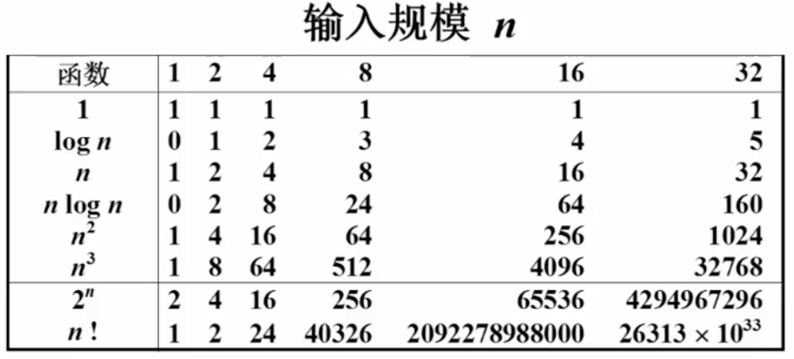
常见函数增长率

Slide 93
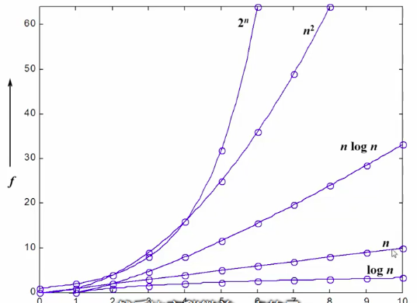
常见函数增长率
log n < n < n logn < n² < n³ < 2^{n} < n!

Slide 94
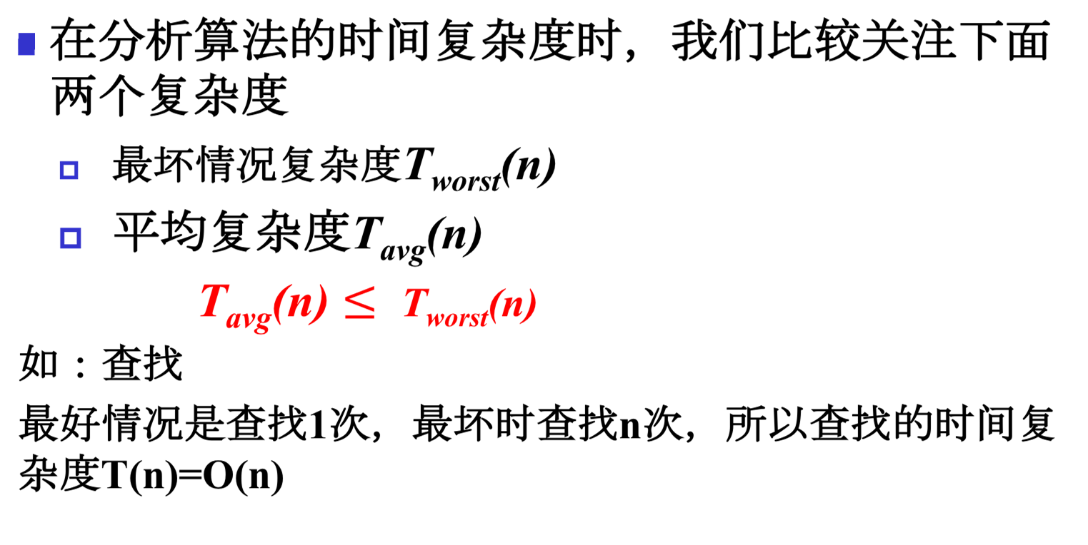
1.4.3 算法分析

Slide 95
1.4.3 算法分析
空间复杂度S(n)——程序在执行时占用存储单元的长度
与输入数据规模有关，S(n)过高的算法可能导致使用内存超限，造成程序非正常中断。

Slide 96
例 PrintN的实现
传入正整数n之后，从1到n进行顺序打印
void PrintN ( int N ){
int i;
for(i=1; i<=N; i++){
printf(”%d\n",i);
}
}
void PrintN(int N){
if(N){
PrintN(N-1);
printf(”%d\n",N);
}
}
循环实现
递归实现
令 n=100,1000,10000……

Slide 97
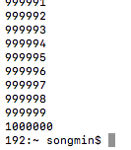
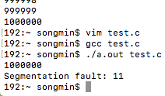
例 PrintN的实现
传入正整数n之后，从1到n进行顺序打印
#inculde ”stdio.h"
void PrintN ( int N );
int main( ){
int N;
scanf("%d”,& N);
PrintN ( N );
return 0;
}
令 n=100,1000,10000……
原因：递归程序对空间占用率高，能用的空间无法满足

Slide 98
例 PrintN的实现
void PrintN(int N){
if(N){
PrintN(N-1);
printf(”%d\n",N);
}
}
100000
99999
99998
…………
1
PrintN(100000)
PrintN(99999)
PrintN(99998)
…………
PrintN(0)
Notes:
一开始调用PrintN()，将100000作为参数传入，之后程序判断N是否为0，不为0继续调用PrintN(99999)。调用之前系统需要将当前函数PrintN(100000)所有的现有状态存到内存的某个地方，再执行PrintN(99999)，执行完后再把存储的状态恢复回来，接着执行函数的下一句，一直到PrintN(0)。调用PrintN(0)之前，必定会存储PrintN(1)，因此最后存储的一块应该存的是PrintN(1)的状态。
占用空间的数量实际上与原始的N大小成正比，S(n) = C * N，随着N做线性增长。当N非常大时，存储空间不够就爆掉了。

Slide 99
课后复习题
1. 填空题
  数据的逻辑结构可形式地用一个二元组B＝(D，S)来表示，其中D是数据元素，S是关系。
  存储结构可根据数据元素在机器中的位置是否连续分为线性结构，链式结构。
  算法的特性有有穷性，确定性，可行性，输入，输出。
2. 简述下列术语：
  数据、数据结构
  存储结构、逻辑结构

Slide 100
课后复习题
3. 计算下列程序段的时间复杂度
  int sum=0,i;
  for(i=0;i<=n;i++){
  sum++;
  }
  T(n)=O(n)
  （2）
  int sum=0,n=10;
  sum+=n*(n+1);
  sum++;
  T(n)=O(1)
  （1）
  int i=1;
  while(i<=n){
  i*=2;
  }
  T(n)=O(log2n)
  （3）
  int fac(n){
  if(n==1)
  return 1;
  else
  return n*fac(n-1);
  }
  T(n)=O(n)（5）
  int i=1;
  while((i+1)*(i+1)<=n){
  i++;
  }
  T(n)=O(√n)
  （4）

Slide 101
本章小结
基本概念和术语：
  数据、数据元素、数据项、数据结构。特别是数据结构的逻辑结构、存储结构及数据运算的含义及其相互关系。数据结构的两大类逻辑结构和常用的存储表示方法。
算法及算法分析
  算法、算法的时间复杂度和空间复杂度、最坏的和平均时间复杂度等概念，算法描述和算法分析的方法、对一般的算法要能分析出时间复杂度。

